Slide 1

TRƯỜNG ĐẠI HỌC THỦY LỢI KHOA CÔNG NGHỆ THÔNG TIN
BÀI TẬP LỚN
ỨNG DỤNG THỰC ĐƠN MỖI NGÀY TRÊN ANDROID
Giảng viên hướng dẫn: ThS. Trần Thị Hà Trang
Nhóm sinh viên thực hiện: 57TH2
Vũ Thị Hường
Nguyễn Tuấn Anh
Trương Đức Khang
Hà Nội, 4/2018

Slide 2
Nội dung
1. Lý do chọn đề tài
2. Tổng quan lý thuyết và nền tảng xây dựng ứng dụng
3. Phân tích và thiết kế hệ thống
4. Hệ thống ứng dụng và thực nghiệm
5. Kết luận và hướng phát triển

Slide 3
1. Lý do chọn đề tài
Thực phẩm tốt cung cấp chất dinh dưỡng đẩy đủ cho cơ thể là mối quan tâm của hầu hết các gia đình.
Nâng cao vai trò và tiện lợi hơn cho việc lựa chọn mỗi bữa ăn trong gia đình.
Áp dụng những kiến thức đã được học hỗ trợ vào thực tiễn đời sống hằng ngày.

Slide 4
2. Tổng quan lý thuyết và nền tảng xây dựng ứng dụng (1)
Tổng quan về thực đơn:
Định nghĩa: là bảng danh sách các món ăn, đồ uống được sắp xếp theo một trình tự nhất định có thể là thực đơn của một bữa ăn, một món ăn đồng thời kèm theo hướng dẫn chế biến thuận tiện cho người dùng.
Vai trò: Đối với khách hàng có thể căn vào thực đơn để đặt hàng. Đối với người dùng gia định có thể xêm lựa chọn và xem cách hưỡng dẫn chế biên.
Tính cần thiết: Theo mong muốn, nhu cầu dinh dưỡng của người dùng và căn cứ từ sự nghiên cứu của các bác sỹ để đưa ra thực đơn hữu dụng.

Slide 5
2. Tổng quan lý thuyết và nền tảng xây dựng ứng dụng (2)
Công cụ sử dụng:
Ngôn ngữ lập trình : Java, android, HTML, CSS.
Phần mềm làm việc: Android studio, Genimotion, Điện thoại SamSung.
Phần mềm thiết kế hệ thống: Start UML.
Hệ điều hành Android:
Giới thiệu: Là hệ điều hành cho thiết bị di động phổ biến nhất hiện tại và phát triển mạnh. Phiên bản mới nhất trong thời điểm hiện tại của Android là Android L.

Slide 6
2. Tổng quan lý thuyết và nền tảng xây dựng ứng dụng (3)
Thành phần chính của Android (4 thành phần).
Activity: Thành phần tương tác với người dùng, cung cấp giao diện cho người dùng.
Service: Là một thành phần của ứng dụng các tác vụ chạy ngầm dưới hệ thống nhằm thực hiện một nhiệm vụ nào đó.
Content Provider: Là nơi lưu trữ và cung cấp cách truy cập dữ liệu do các ứng dụng tạo nên.
Broadcast receive: Để nhận bản tin quảng bá cơ chế phát đi các sự kiện

Slide 7
2. Tổng quan lý thuyết và nền tảng xây dựng ứng dụng (4)
Lưu trữ cơ cở dữ liệu:
Lưu dữ liệu online và lưu dữ liệu offline:
+ Lưu dữ liệu online như : Youtube, facebook,..
+ Lưu dữ liệu offline như: dạng Shared Preferences; file (bộ nhớ trong ngoài, đệm, file tài nguyên); sử dụng cơ sở dữ liệu SQLite
= > Bài toán đặt ra: Xây dựng một ứng dụng thực đơn tiện lợi cho người dùng khi đang sử dụng hệ điều hành Android.

Slide 8
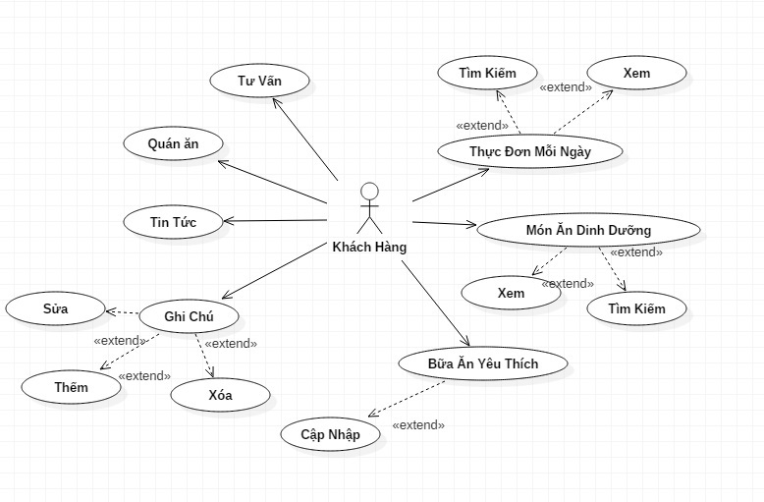
3. Phân tích hệ thống và thiết kế cơ sở dữ liệu (1)
Biểu đồ use case:

Slide 9
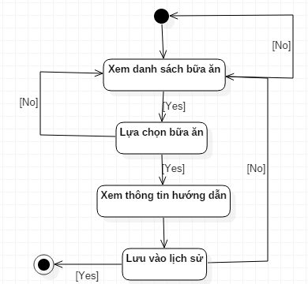
3. Phân tích hệ thống và thiết kế cơ sở dữ liệu (2)
Biểu đồ hoạt động xem bữa ăn:

Slide 10
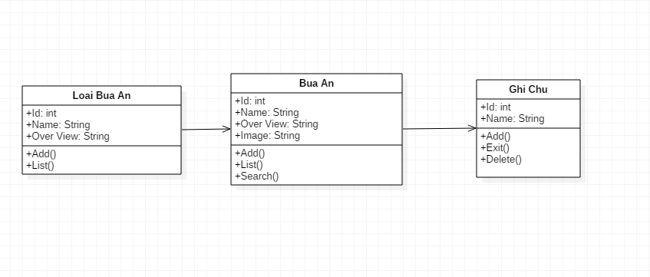
3. Phân tích hệ thống và thiết kế cơ sở dữ liệu (3)
Biểu đồ lớp:

Slide 11
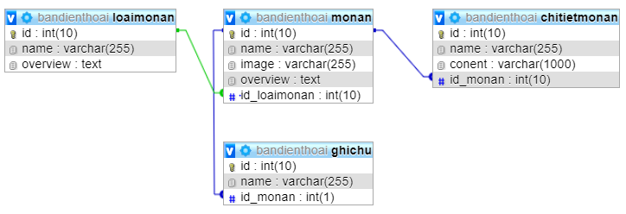
3. Phân tích hệ thống và thiết kế cơ sở dữ liệu (4)
Mô hình cơ sở dữ liệu:

Slide 12
4. Hệ thống ứng dụng và thực nghiệm (1)
Kiến thức áp dụng vào ứng dụng:
Sử dụng 8 activity tương ứng thực hiện chức năng theo các use case.
Trong mỗi activity bao gồm các kiến thức
+ Sử dụng các Button: Để người dùng bắt sự kiện click tới các activity khác.
+ Sử dụng các TextView: Để hiện thị dòng nội dung thông tin tổng quan về ứng dụng cho người dùng.

Slide 13
4. Hệ thống ứng dụng và thực nghiệm (2)
Kiến thức áp dụng vào ứng dụng:
+ Sử dụng menu: Cho phép người dùng thao tác các chức năng ứng dụng nhanh.
+ Sử dụng Intent tường minh là đối tượng của lớp android.content.Intent. Mã của bạn có thể gửi Intent vào hệ thống Android với chỉ định thành phần mục tiêu gửi đến.
+ Sử dụng các ImageView để hiện thị hình ảnh.
+ Sử dụng Listview nâng cao (Custom ListView) để hiện thị hình ảnh và tên của các món ăn cho người dùng lựa chọn.

Slide 14
4. Hệ thống ứng dụng và thực nghiệm (3)
Kiến thức áp dụng vào ứng dụng:
+ Sử dụng SearchView: Cho phép người dùng thực hiện tìm kiếm theo danh mục từ khóa.
+ Sử dụng webpaper: Để hiện thị trang web .html hướng dẫn người dùng nấu ăn.
+ Sử dụng Implicit Intent: Để gọi tới trang web trên internet và hiện thị số điện người dùng gọi khi có như cầu tư vấn.
+ Sử dụng WebView: Hiện thị thông tin của website

Slide 15
4. Hệ thống ứng dụng và thực nghiệm (4)
Kiến thức áp dụng vào ứng dụng:
+ Sử dụng EditText: Cho phép người dùng nhập vào nội dung khi có nhu cầu ghi chú.
+ Sử SQLite: Cho phép người dùng thêm sửa xóa, cập nhật cơ sở dữ liệu để ghi chú nội dung.

Slide 16
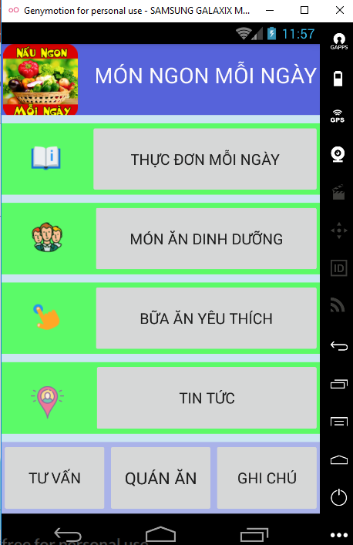
4. Hệ thống ứng dụng và thực nghiệm (5)
+ Giao diện trang chủ:

Slide 17
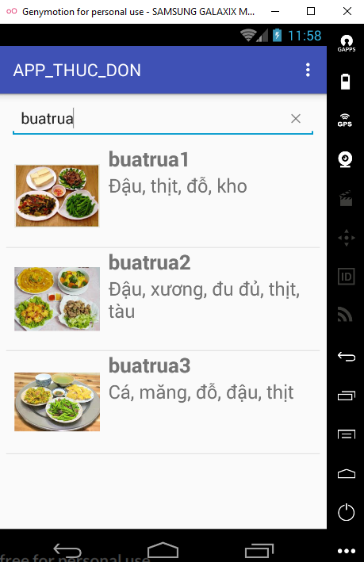
4. Hệ thống ứng dụng và thực nghiệm (6)
+ Thực đơn mỗi ngày:

Slide 18
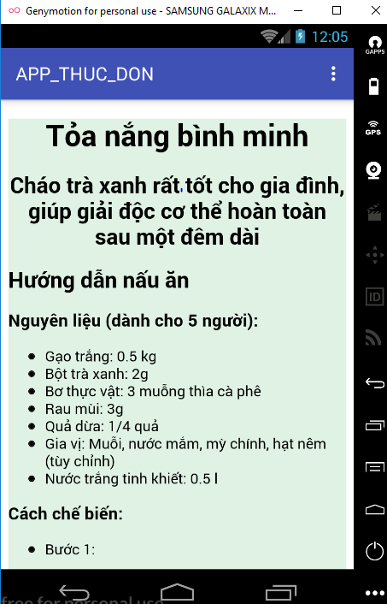
4. Hệ thống ứng dụng và thực nghiệm (7)
+ Chi tiết thực đơn:

Slide 19
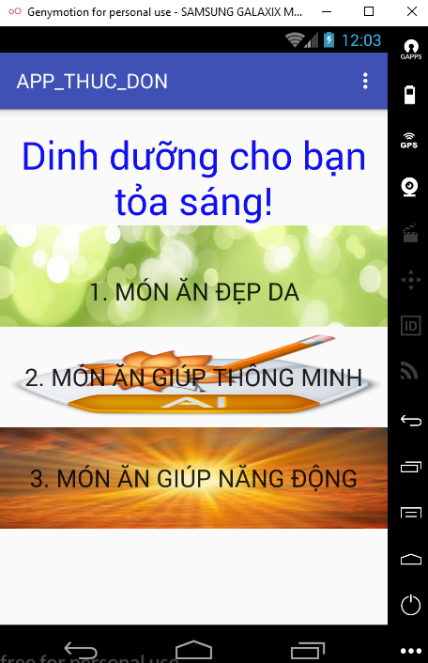
4. Hệ thống ứng dụng và thực nghiệm (8)
+ Món ăn dinh dưỡng:

Slide 20
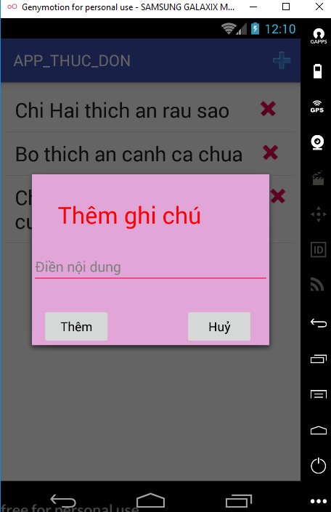
4. Hệ thống ứng dụng và thực nghiệm (9)
+ Ghi chú:

Slide 21
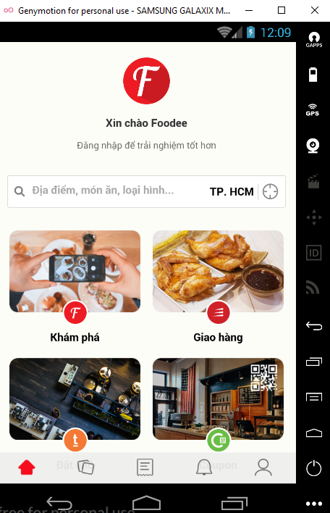
4. Hệ thống ứng dụng và thực nghiệm (10)
+ Quán ăn:

Slide 22
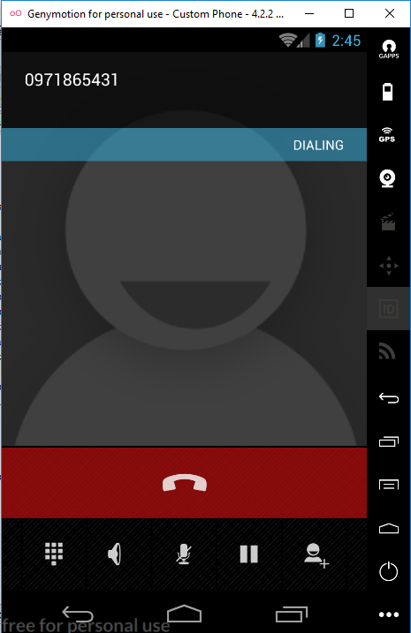
4. Hệ thống ứng dụng và thực nghiệm (11)
+ Tư vấn:

Slide 23
5. Kết luận và hướng phát triển
- Kết luận:
+ Hiểu và làm việc được với quy trình xây dựng ứng dụng android.
+ Tìm hiểu và sửa dụng công cụ hỗ trợ của android xây dựng thành công ứng dụng của bài toán “ Thực đơn mỗi ngày trên android”. Giao diện ứng dụng thân thiện dễ sử dụng.
Hướng phát triển:
+ Phát triển thêm tính năng nâng cao đưa ra gợi ý người dùng dựa theo tính toán thời gian trong ngày.
+ Xây dựng thêm nhiều ứng dụng cho hệ điều hành Android tiện dụng.

Slide 24
Tài liệu tham khảo
[1] Trần Thị Hà Trang, Bài giảng Phát triển ứng dụng di động.
[2] Mednieks, Z. R., Dornin, L., Meike, G. B., & Nakamura, M. (2012). Programming android. " O'Reilly Media, Inc.".
[3] Murphy, M. L. (2010). Android programming tutorials. CommonsWare, Llc.

Slide 25
Đóng góp của các thành viên
Họ và tên | Nội dung
Vũ Thị Hường | Phân tích thiết kế hệ thống. Phân tích biểu đồ, vẽ biểu đồ hoạt động. xây dựng giao diện trang chủ. - Xậy dựng chức năng “Thực đơn mỗi ngày”, “Cập nhật”. - Làm báo cáo, slide.
Trương Đức Khang | Phân tích hệ thống, vẽ biểu đồ usecase. Xây dựng chức năng “Tư vấn”,” Bữa ăn yêu thích”, ”Quán Ăn”, “Tin tức”, menu. Làm slide.
Nguyễn Tuấn Anh | - Phân tích hệ thống, vẽ biểu đồ lớp. - Xây dựng chức năng “Món ăn dinh dưỡng”.

Slide 26


